Slide 1

Day01_基础加强

Slide 2
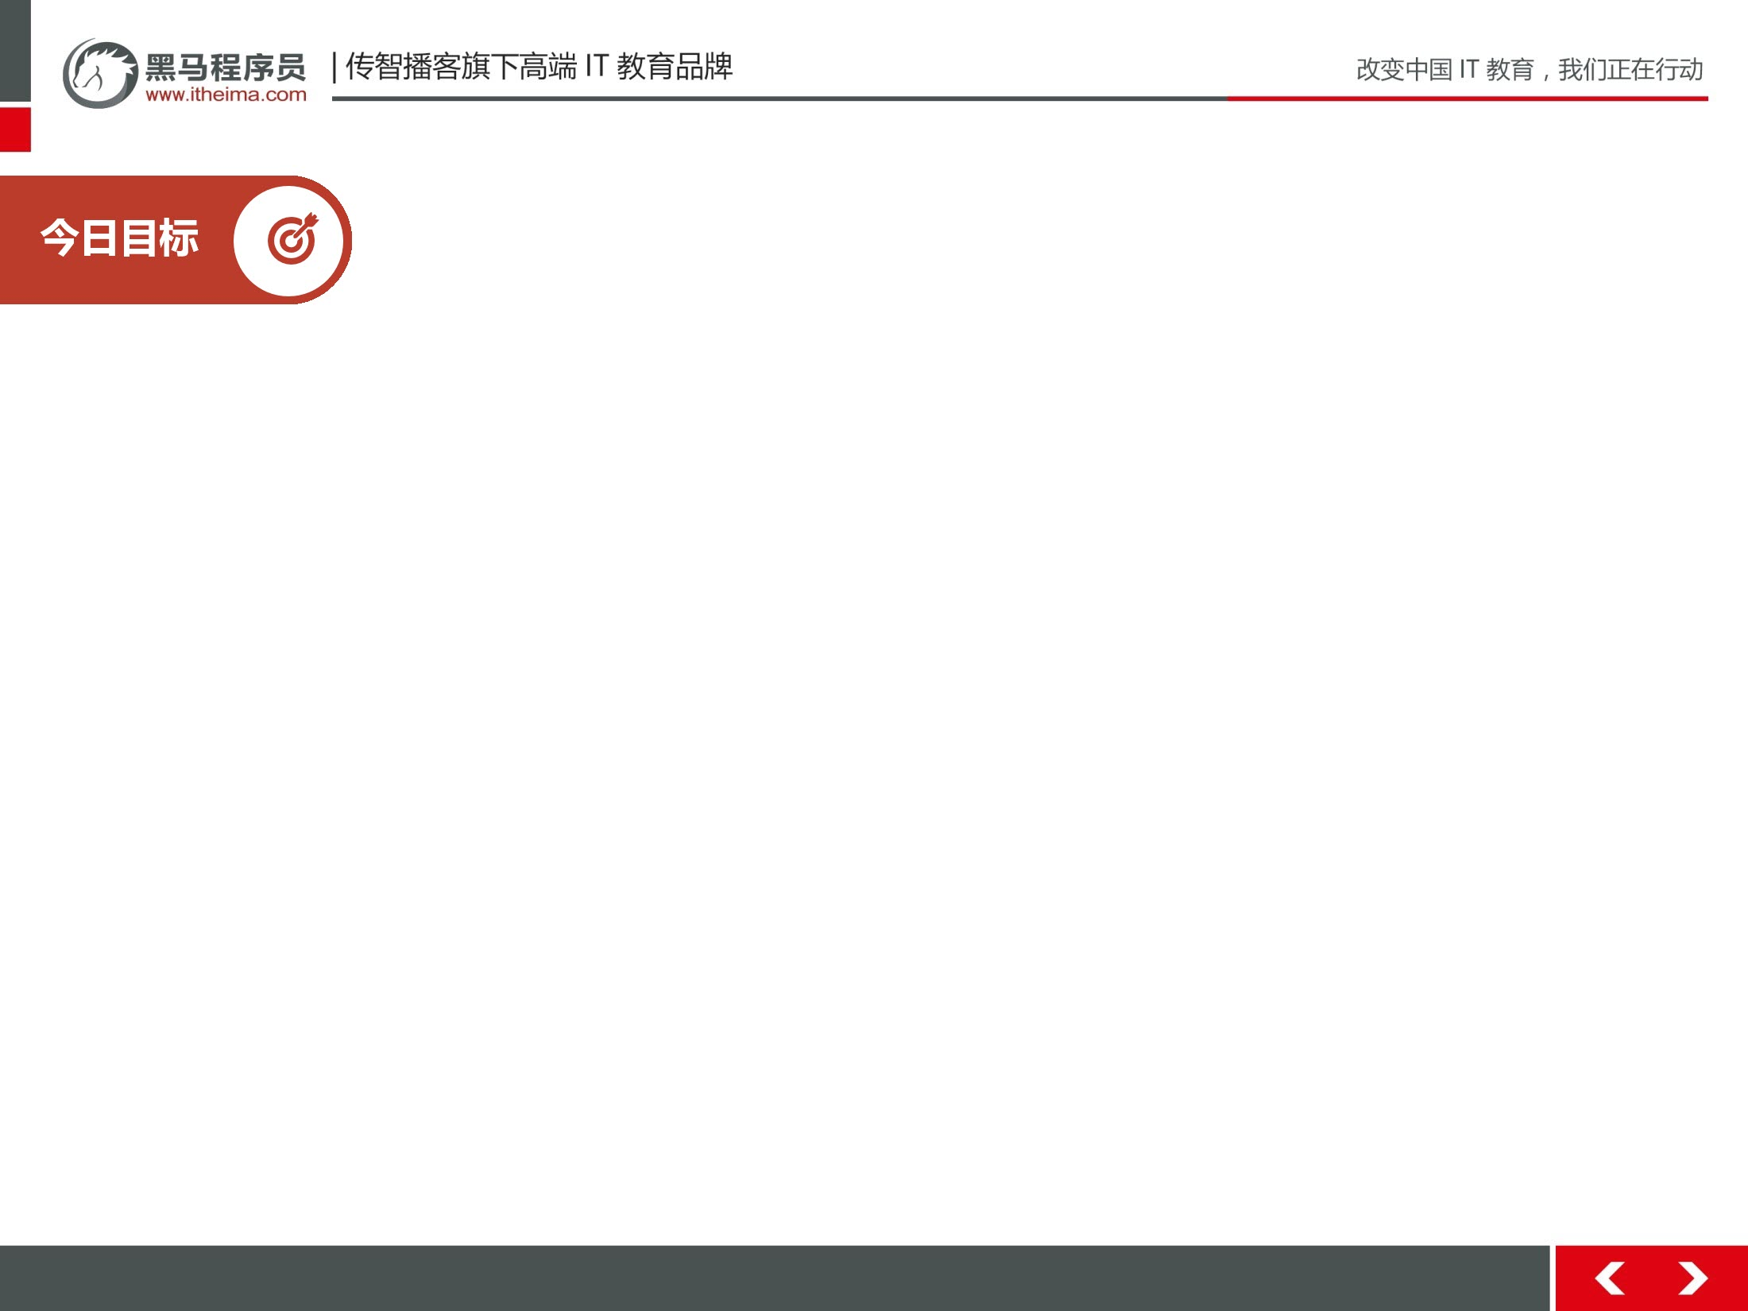
能够掌握junit单元测试
能够掌握反射原理
能够掌握注解的应用

Slide 3
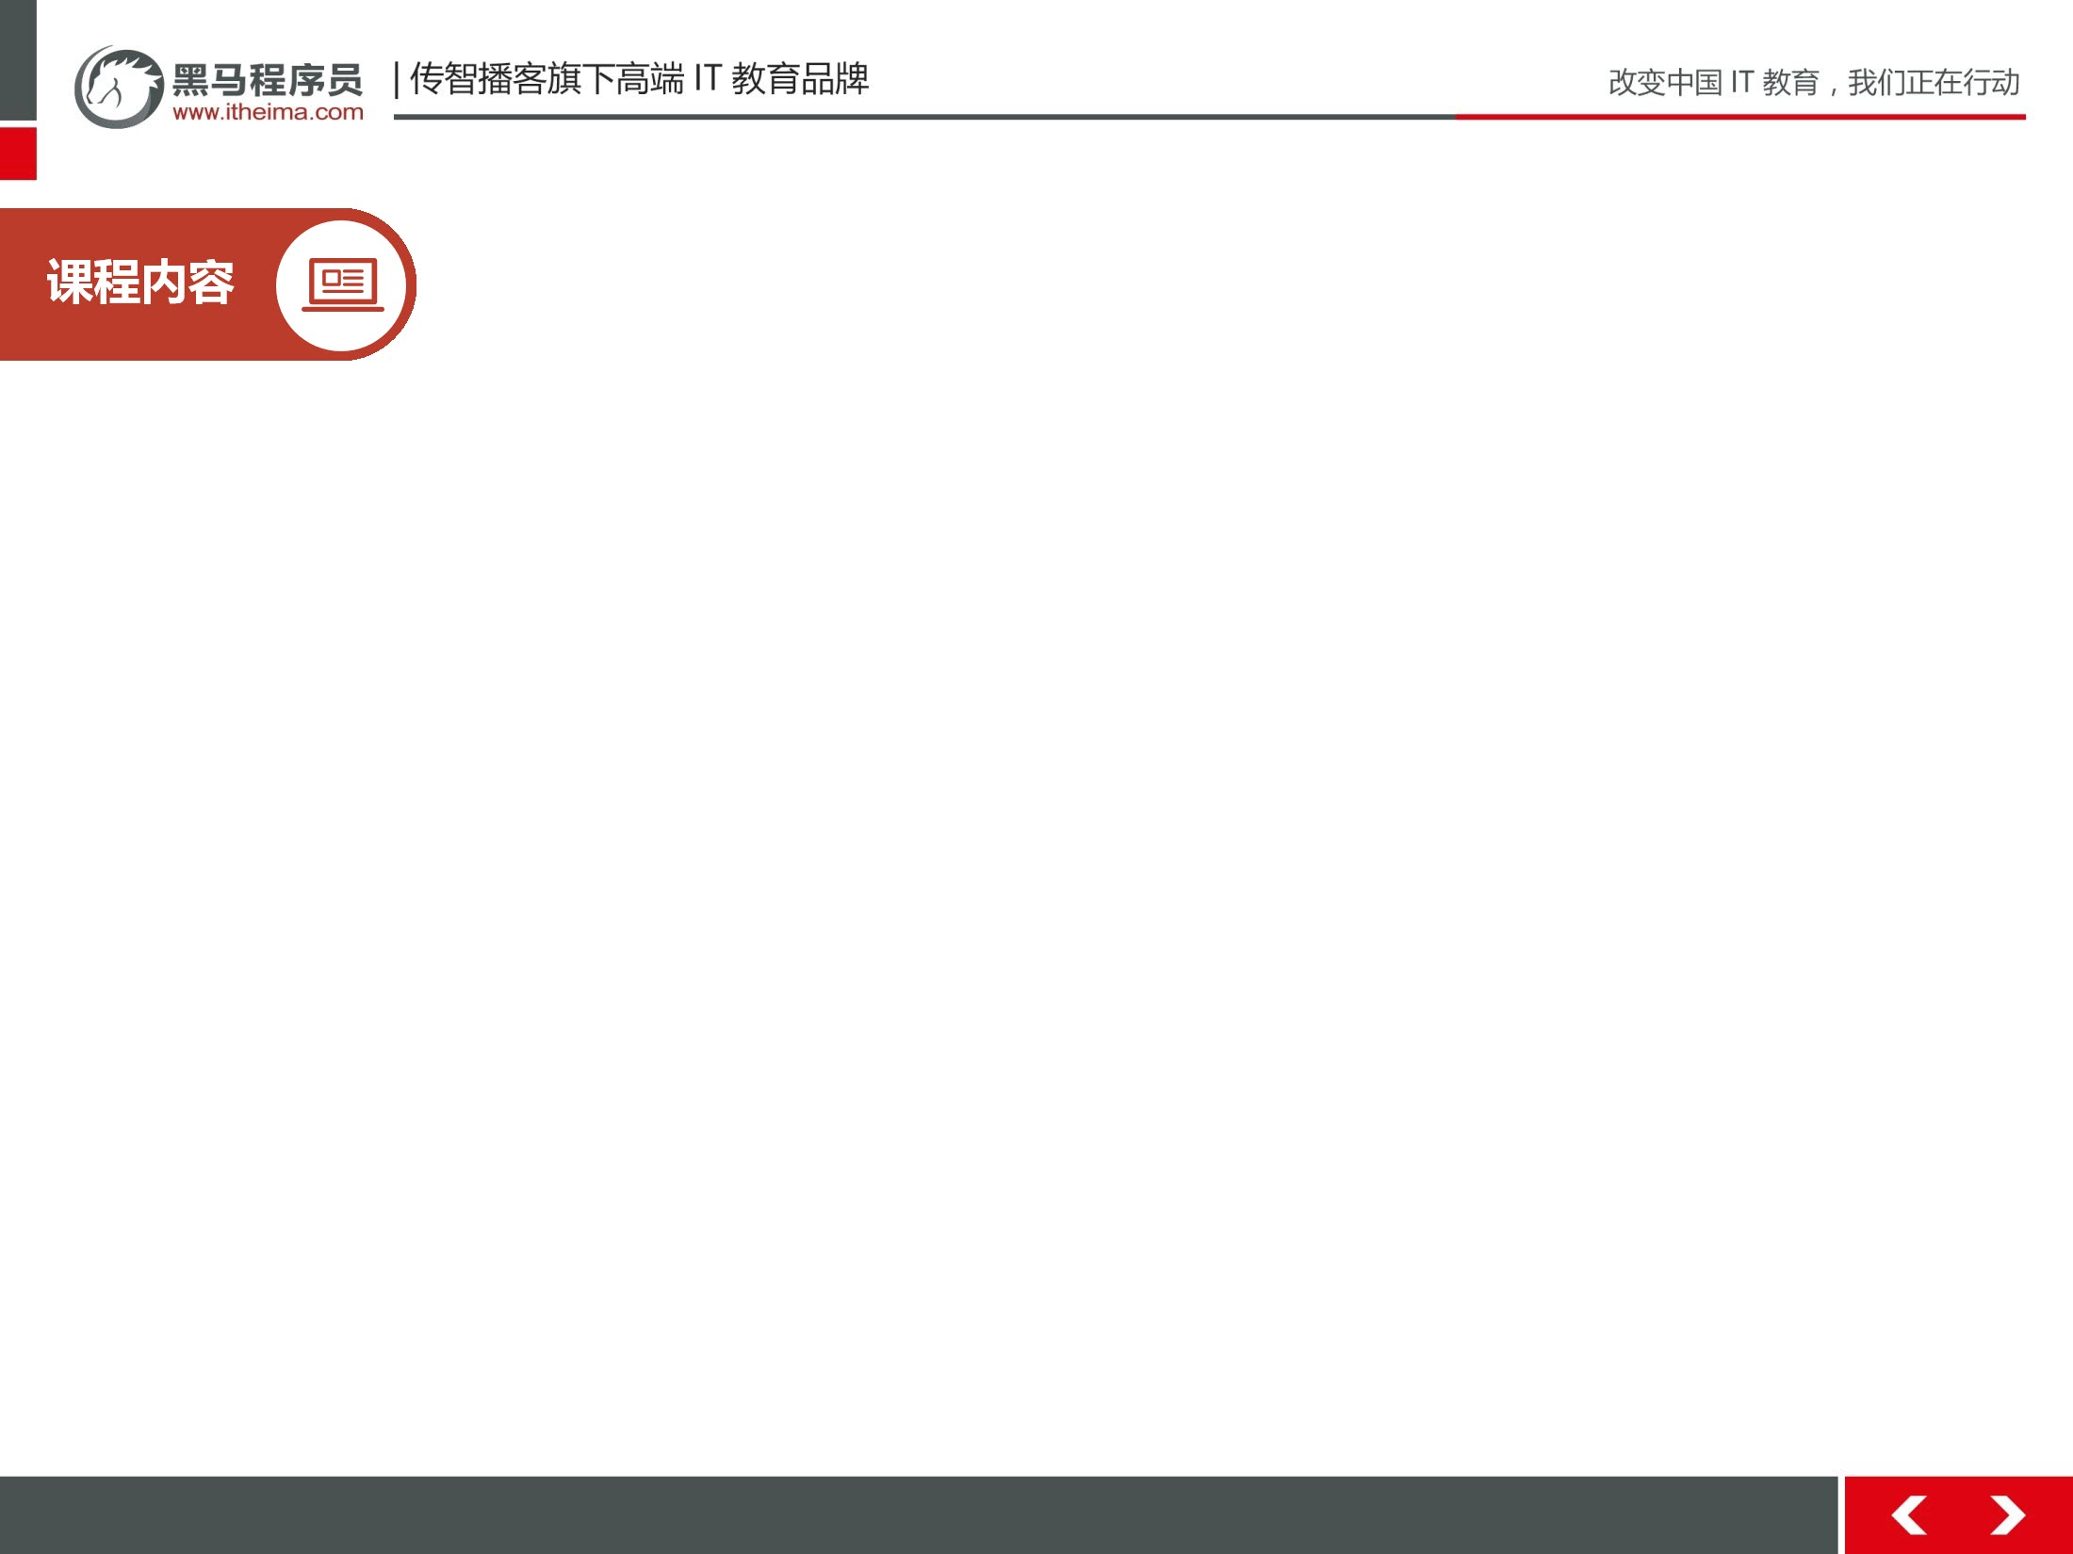
Junit单元测试（重要）
反射（重要）
注解（重点）

Slide 4
01
1.1 今日内容
1.2 Junit_测试概述
1.3 Junit_使用步骤
1.4Junit_@Before&@After

Slide 5

1.1 主要内容概述
K
W
学习目标：今日内容
掌握程度：知道
时长：01分33秒
课程信息
要点提示
无

Slide 6
K
W
L
S
1.2 Junit_测试概述
学习目标：能够清晰的描述出测试
掌握程度：记忆
时长：04分33秒
课程信息
要点提示
黑盒白盒测试

Slide 7
K
W
L
S
1.2 Junit_测试概述
什么是黑盒和白盒测试？
问答

Slide 8
K
W
L
1.3 Junit_使用步骤
学习目标：掌握junit的使用步骤
掌握程度：应用
时长：16分58秒
课程信息
要点提示
JavaEE软件中的三层架构

Slide 9
K
W
L
1.3 Junit_使用步骤
Junit_使用步骤
练习

Slide 10
K
W
L
1.4 Junit_@Before&@After
学习目标：能够掌握Junit_@Before&@After的使用
掌握程度：应用
时长：04分59秒
课程信息
要点提示

Slide 11
K
W
L
1.4 Junit_@Before&@After
（10分钟）
练习Junit_@Before&@After
练习

Slide 12
02
2.1 反射_概述
2.2反射_获取字节码Class对象的三种方式
2.3反射_Class对象功能概述

Slide 13
K
2.1反射_概述
学习目标：知道反射的相关概念
掌握程度：了解
时长：14分35秒
课程信息
要点提示
反射的好处

Slide 14
K
W
L
2.1反射_概述
反射的好处有哪些？
问答

Slide 15
K
2.2反射_获取字节码Class对象的三种方式
学习目标：掌握获取字节码class的三种方式
掌握程度：应用
时长：14分02秒掌握
课程信息
要点提示

Slide 16
K
W
L
2.2反射_获取字节码Class对象的三种方式
(10分钟)
练习获取字节码Class对象的三种方式
练习

Slide 17
K
2.3反射_Class对象功能概述
学习目标：知道class对象的功能
掌握程度：知道
时长：05分24秒
课程信息
要点提示

Slide 18
03
3.1反射_Class对象功能_获取Field
3.2反射_Class对象功能_获取Constructor
3.3反射_Class对象功能_获取Method

Slide 19
K
W
3.1反射_Class对象功能_获取Field
学习目标：能够独立完成class对象获取Field
掌握程度：应用
时长：14分26秒
课程信息
要点提示

Slide 20
K
W
L
3.1反射_Class对象功能_获取Field
(10分钟)
练习Class对象获取Field
练习

Slide 21
K
W
L
3.2反射_Class对象功能_获取Constructor
学习目标：能够完成class对象获取Constructor
掌握程度：应用
时长：07分09秒
课程信息
要点提示

Slide 22
K
W
L
3.2反射_Class对象功能_获取Constructor
（10分钟）
练习Class对象功能_获取Constructor
练习

Slide 23
K
W
L
3.3反射_Class对象功能_获取Method
学习目标：能够完成class对象获取method
程度：应用
时长：08分44秒
课程信息
要点提示

Slide 24
K
W
L
3.3反射_Class对象功能_获取Method
(10分钟)
练习class对象获取Method
练习

Slide 25
04
4.1 反射_案例
4.2注解_概念
4.3注解_JDK内置注解

Slide 26
K
4.1反射_案例
学习目标：能够完成反射案例
掌握程度：应用
时长：14分56秒
课程信息
要点提示

Slide 27
K
W
L
4.1反射_案例
(10分钟)
练习反射案例
练习

Slide 28
K
4.2注解_概念
学习目标：能够清楚的知道注解的概念
掌握程度：知道
时长：11分46秒
课程信息
要点提示

Slide 29
K
W
L
4.2注解_概念
(10分钟)
注解的作用分类有哪些
问答

Slide 30
K
4.3注解_JDK内置注解
学习目标：清楚的知道JDK内置注解
掌握程度：知道
时长：07分17秒
课程信息
要点提示

Slide 31
K
W
L
4.3注解_JDK内置注解
(10分钟)
练习JDK内置注解的使用
练习

Slide 32
05
5.1注解_自定义注解_格式&本质
5.2注解_自定义注解_属性定义
5.3注解_自定义注解_元注解

Slide 33
K
5.1注解_自定义注解_格式&本质
学习目标：知道自定义注解格式
掌握程度：知道
时长：07分18秒
课程信息
要点提示

Slide 34
K
5.2注解_自定义注解_属性定义
学习目标：能够完成自定义注解
掌握程度：应用
时长：11分07秒
课程信息
要点提示

Slide 35
K
W
L
5.2注解_自定义注解_属性定义
(10分钟)
编写代码实现自定义注解
练习

Slide 36
K
5.3注解_自定义注解_元注解
学习目标：能够完成自定义注解
掌握程度：应用
时长：11分07秒
课程信息
要点提示

Slide 37
K
W
L
5.3注解_自定义注解_元注解
(10分钟)
编写代码实现自定义注解元注解
练习

Slide 38
06
6.1注解_解析注解.
6.2注解_案例_简单的测试框架

Slide 39
K
6.1 注解_解析注解.
学习目标：能够完成解析注解
掌握程度：应用
时长：14分53秒
课程信息
要点提示

Slide 40
K
W
L
6.1注解_解析注解.
(10分钟)
编写代码实现解析注解
练习

Slide 41
K
6.2注解_案例_简单的测试框架
学习目标：能够完成注解案例
掌握程度：应用
时长：15分58秒
课程信息
要点提示

Slide 42
K
W
L
6.2注解_案例_简单的测试框架
(10分钟)
编写代码实现测试框架案例
练习

Slide 43
